Slide 1

城市计算
P56

Slide 2
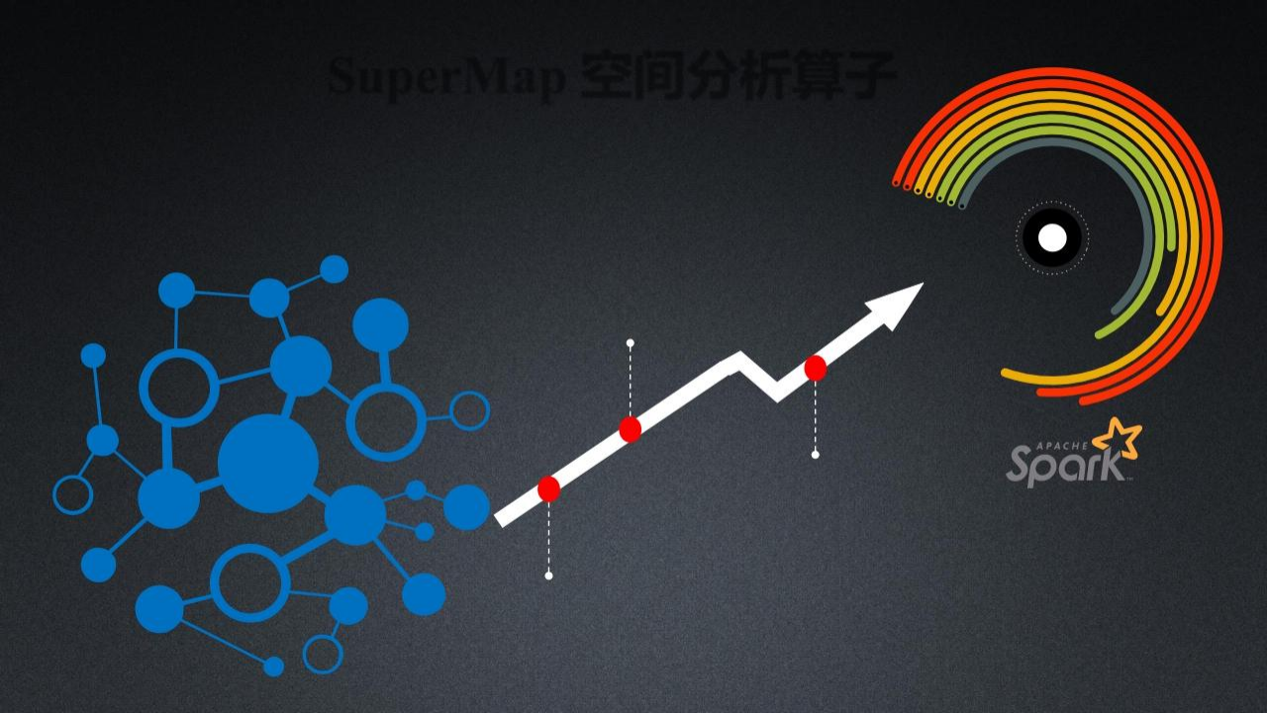
SuperMap 空间分析算子
60+
统计 分析
剖面
分析
网络 分析
空间
分析
分布式 空间分析
路径 分析
邻近 分析
三维
分析
内存计算
叠加 分析
水文 分析
GPU
表面 分析
通视 分析
并行计算
流域
分析
100+
栅格 分析
插值 分析
爆管 分析
P57

Slide 3
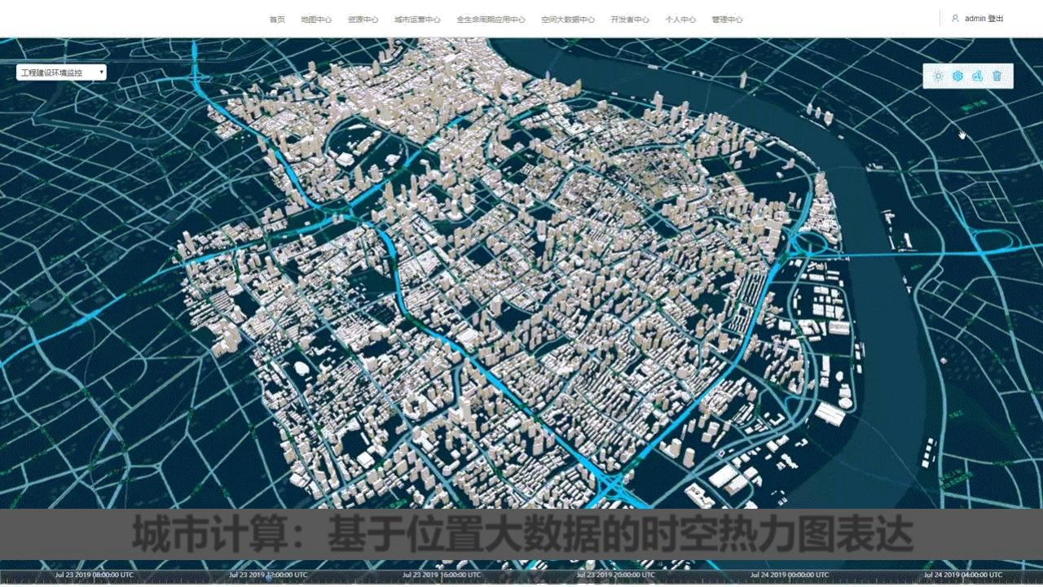
城市计算：基于位置大数据的 时空热力图表达
P58

Slide 4
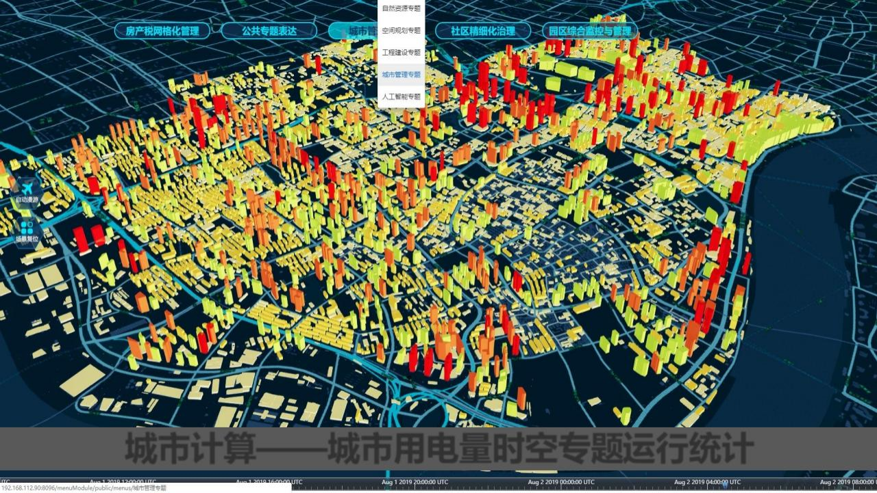
城市计算——城市用电量时空专题 运行统计
P59

Slide 5
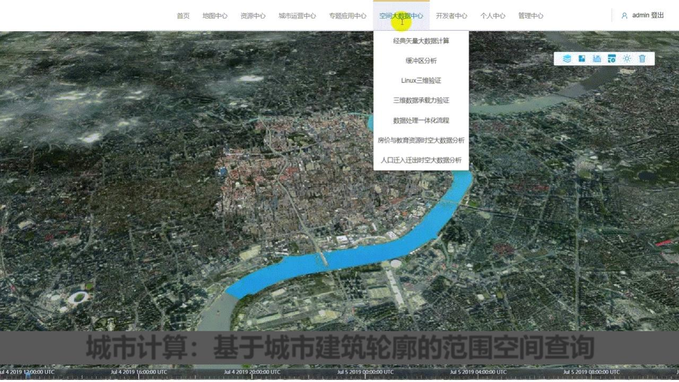
城市计算：基于城市建筑轮廓的 范围空间查询
P60

Slide 6
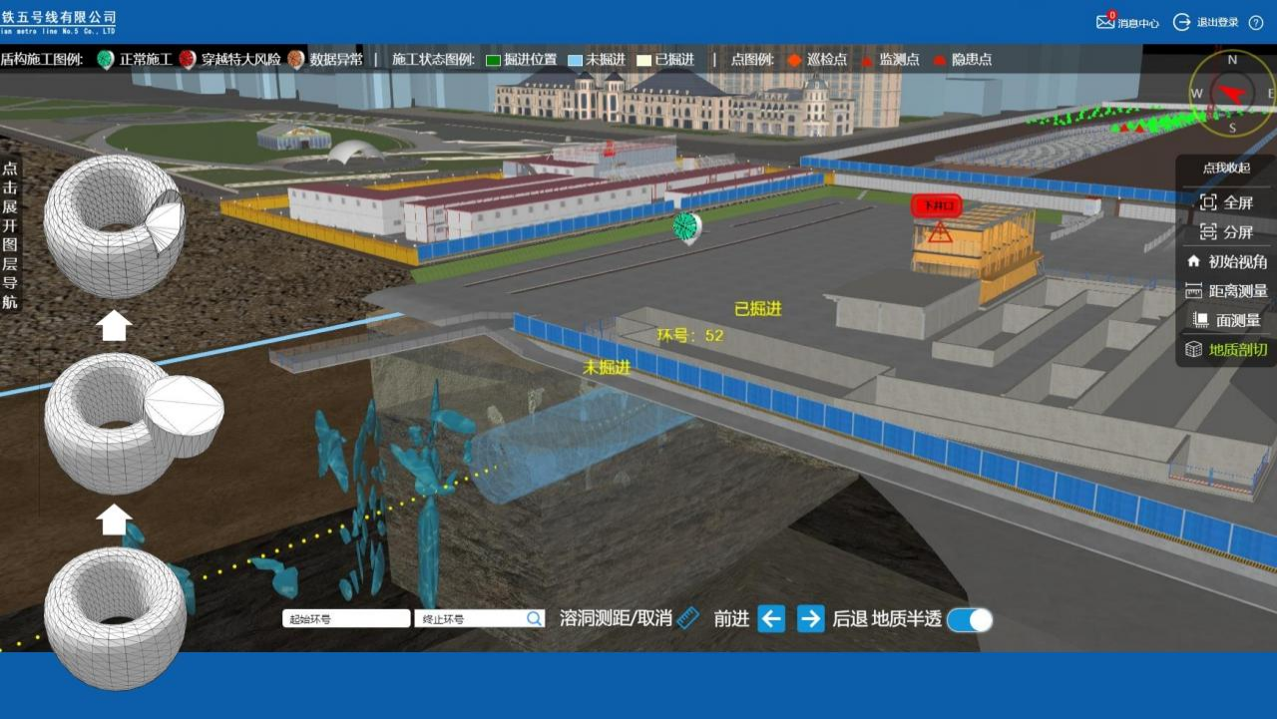
三维空间运算（交、并、差）

Slide 7
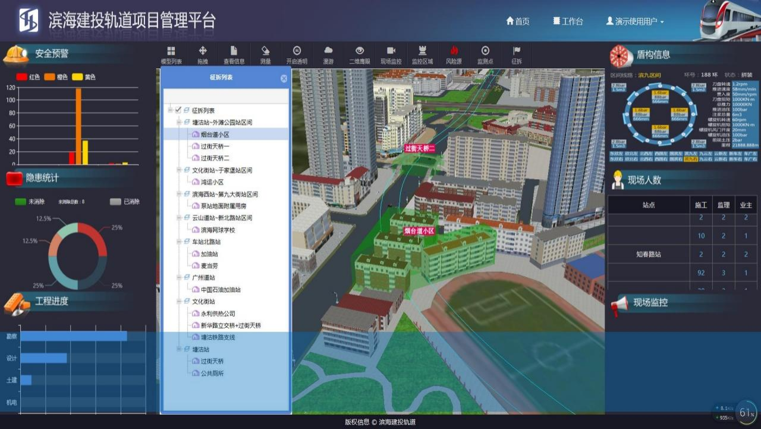
三维空间关系判定
根据查询条件查询对象，可以是包含、分离、重合、相交、被包含、包含或相关关系 .

Slide 8
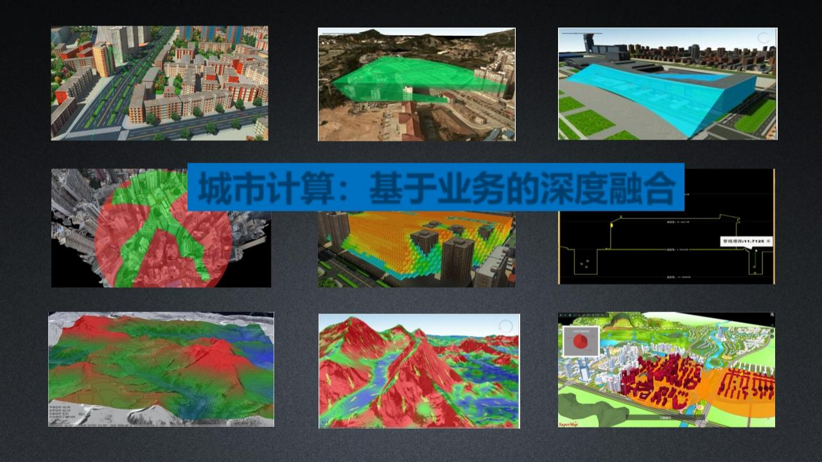
通视分析
可视域分析
阴影分析
城市计算：基于业务的深度融合
开敞度分析
日照分析
剖面线分析
_{P63} 等值线分析 坡度坡向分析 三维缓冲区分析

Slide 9
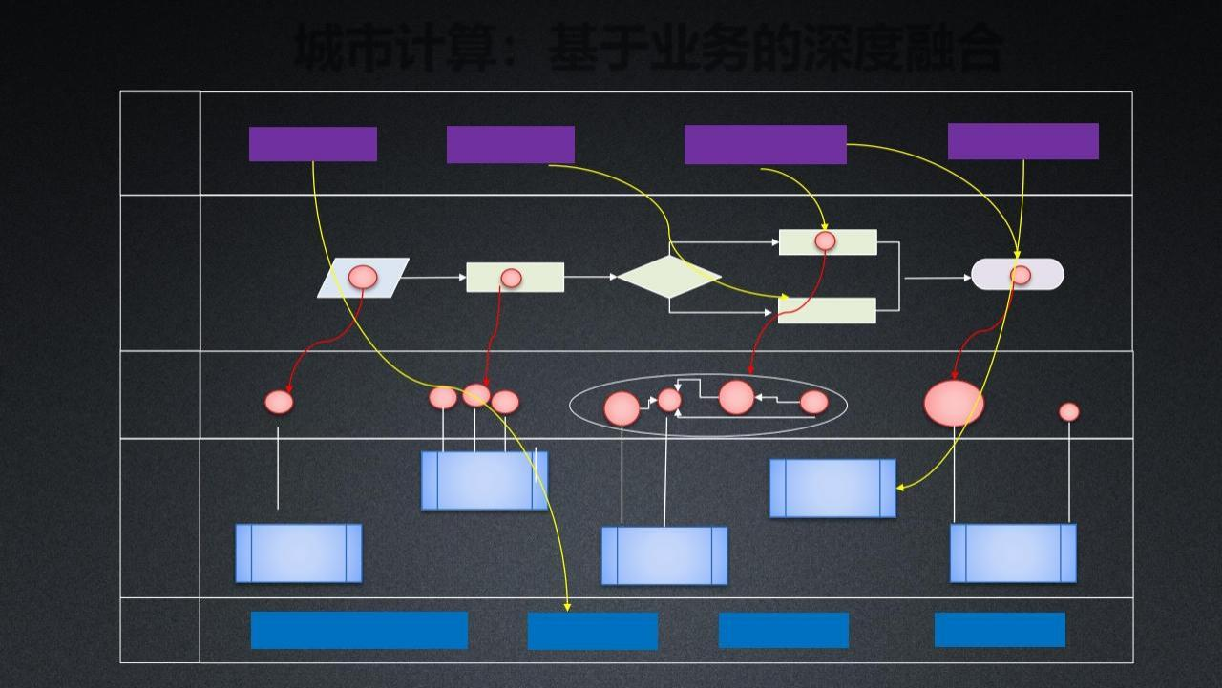
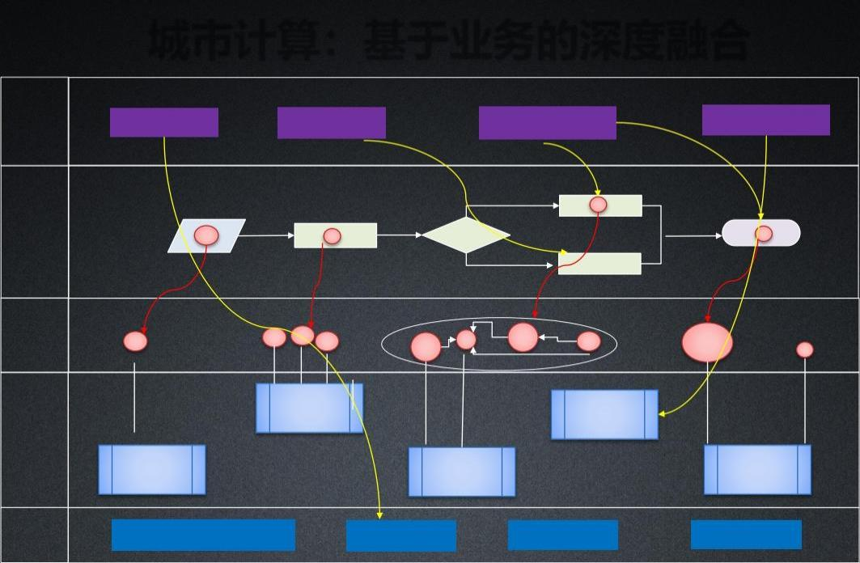
城市计算：基于业务的深度融合
应用 项目选址 冲突检测 用地决策模型 热点分析
规则 编排
复合规则
规则 单一规则
网络分析
 | 空间关系 判断
算法
 | 二维空间 分析
空间运算
量算分析
业务 对象
国土空间规划数据 法律法规 数据标准 数据字典
P64

Slide 10
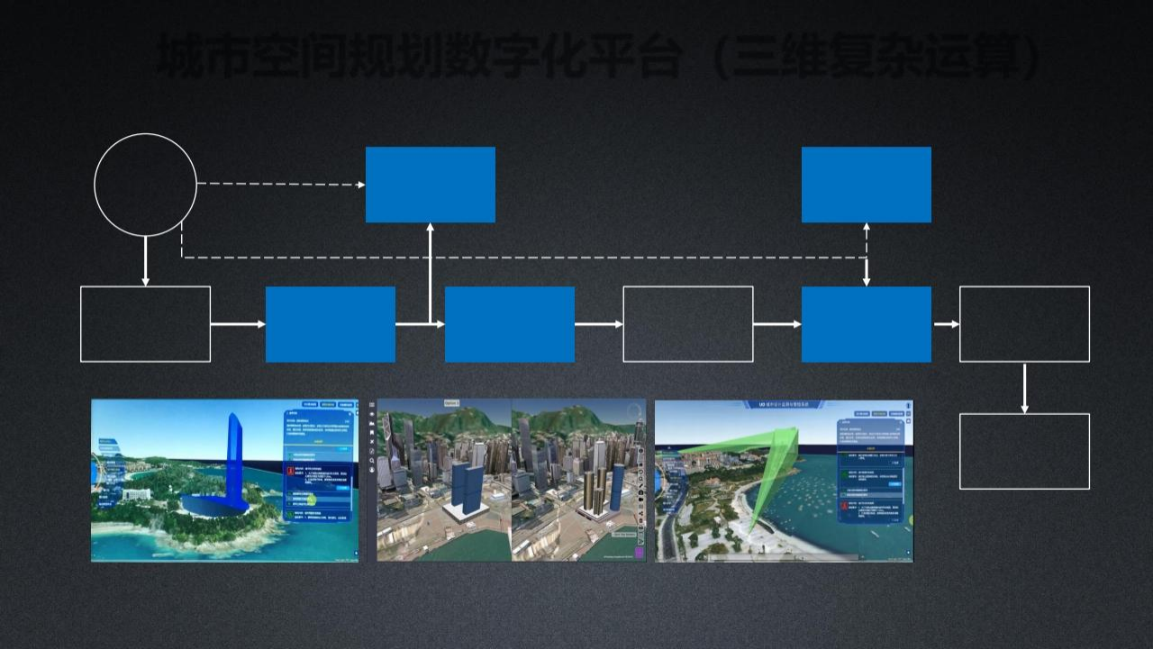
城市空间规划数字化平台（三维复杂运算）
空间 规划
控规调整 辅助论证
设计方案 智能比选
城市设计数
字化成果
设计管控分 级可视
规划条件智 能生成
设计方案转 译报建
建筑方案精 细审查
施工图多图 联审
施工环节规 划核实
P65

Slide 11
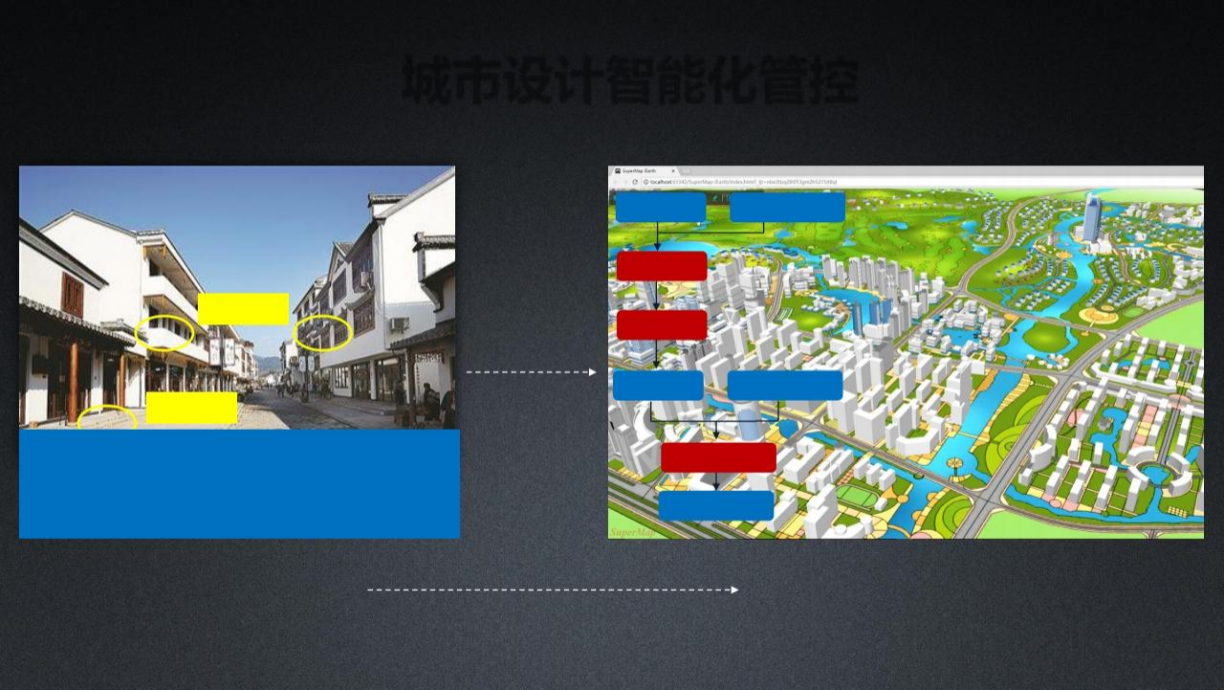
城市设计智能化管控
道路红线 退线距离
计算 缓冲区
线性拉伸
关注阳台
数字化转译
控规盒子 沿街建筑模型
关注楼梯
建筑红线，指城市规划管理中，控制城市道路
两侧沿街建筑物或构筑物 ( 如外墙、台阶等 ) 靠临 街面的界线。任何临街建筑物或构筑物不得超
过建筑红线。
三维现实空间
三维空间查询
（交）
沿街建筑是否
满足退线
三维数字化空间
数字孪生
r66

Slide 12
城市智能
P67

Slide 13
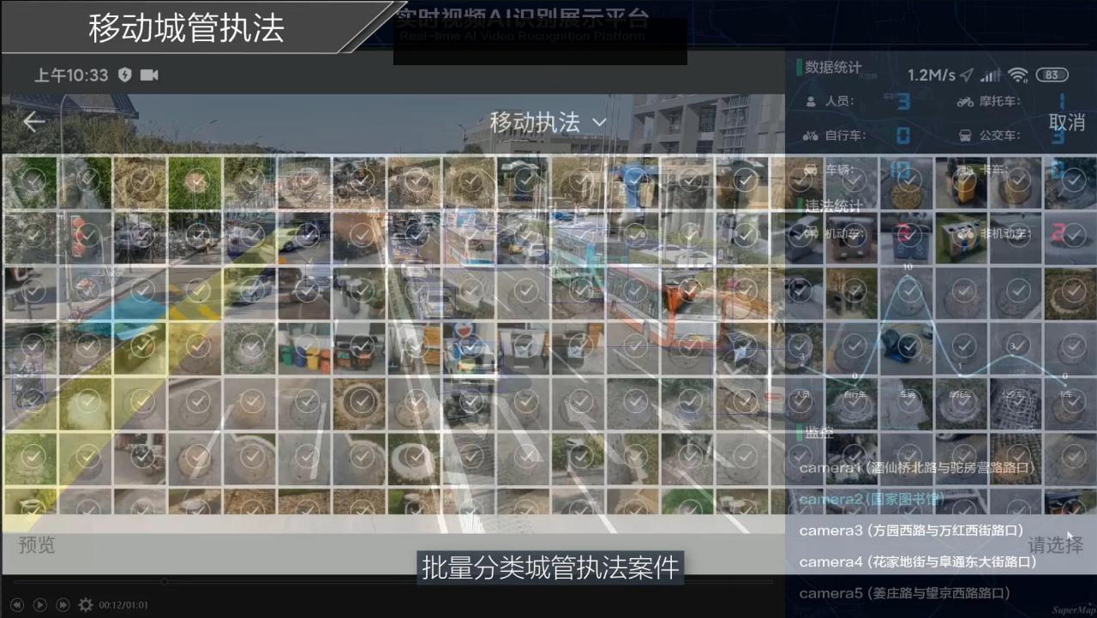
城市智能
P68

Slide 14
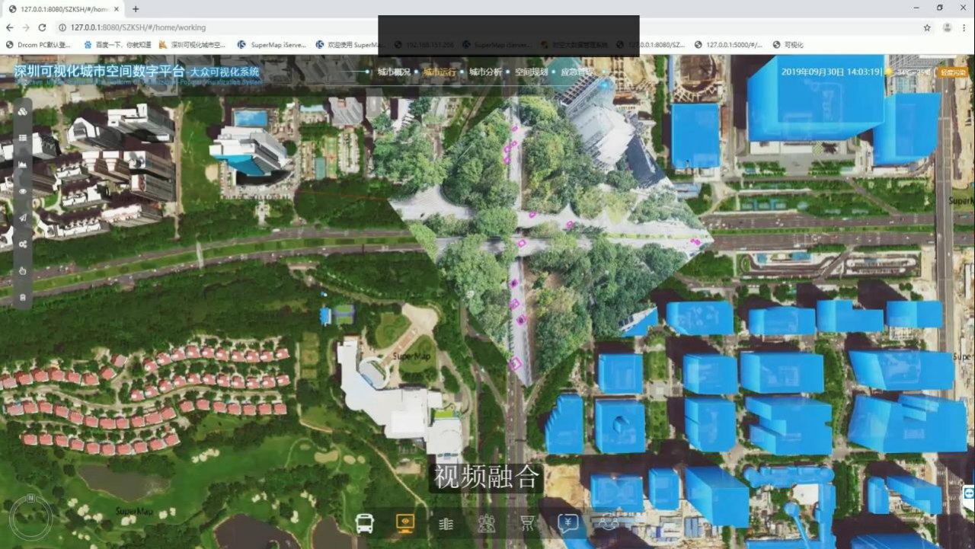
城市智能
P69

Slide 15
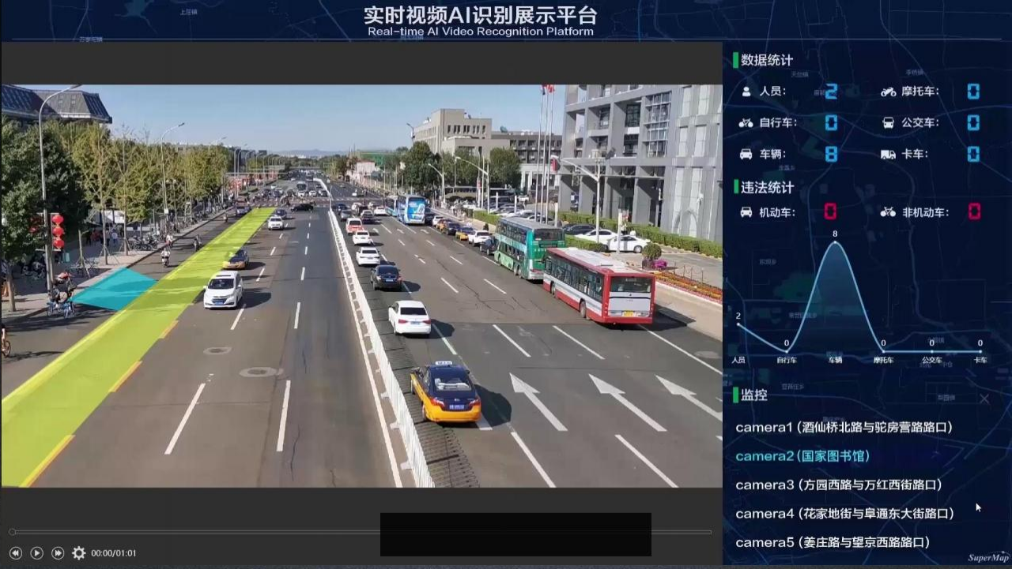
空间分析 for AI （基于地理围栏的违章监控）
城市智能
P70

Slide 16
城市展示
P71

Slide 17
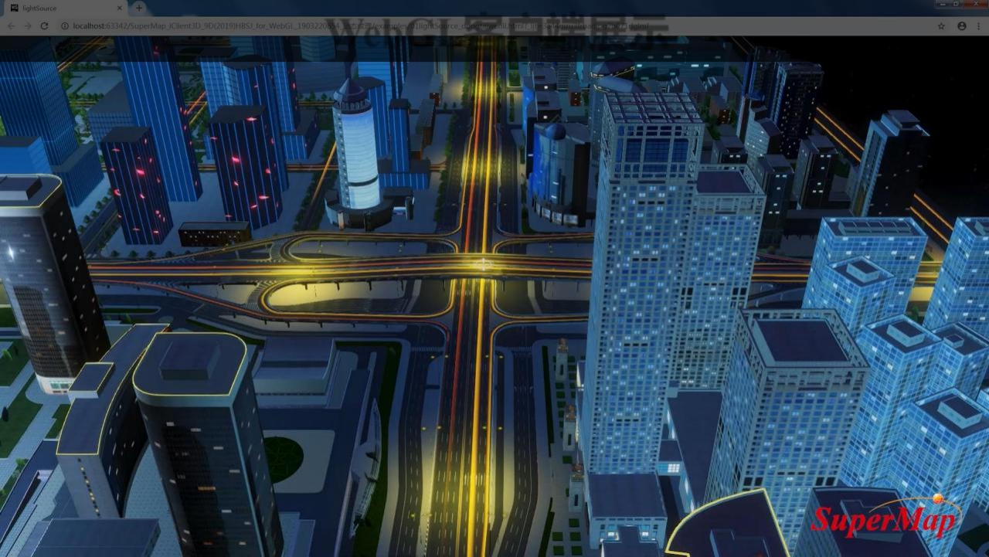
WebGL 客户端展示
P72

Slide 18
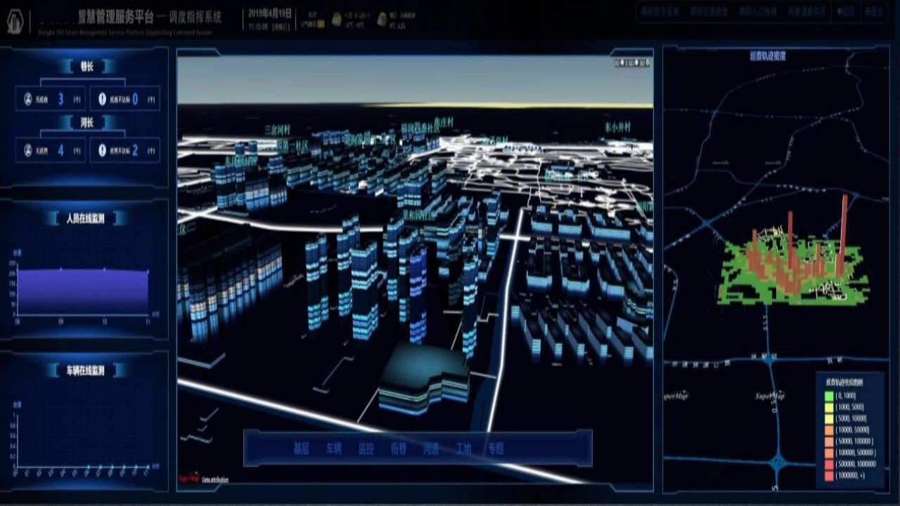
WebGL 客户端展示
P73

Slide 19
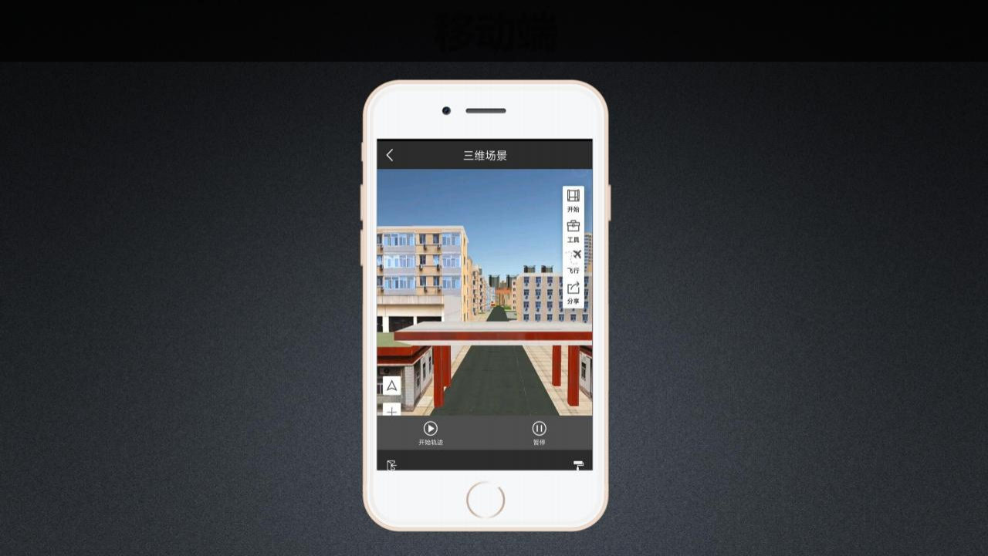
移动端
P74

Slide 20
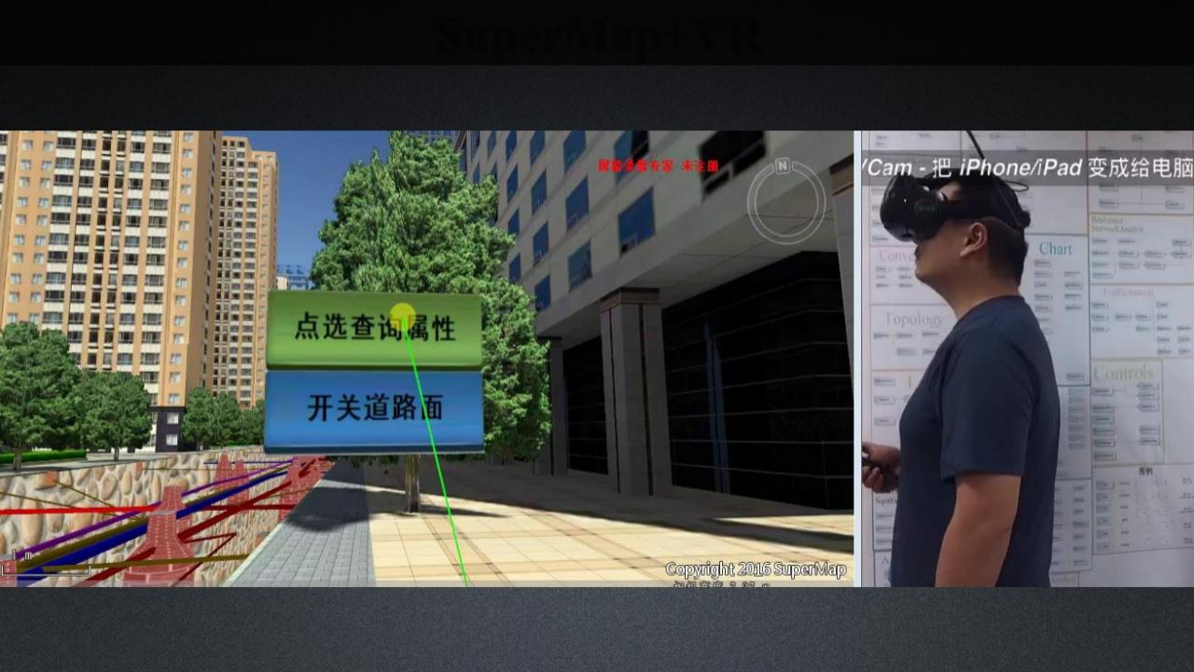
SuperMap+VR
P75

Slide 21
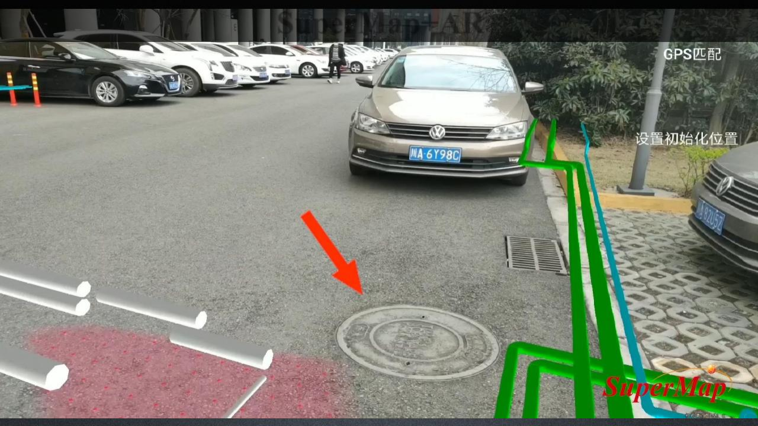
SuperMap+AR
P76

Slide 22

3 城市信息管理平台
（CIM 平台）
P77

Slide 23
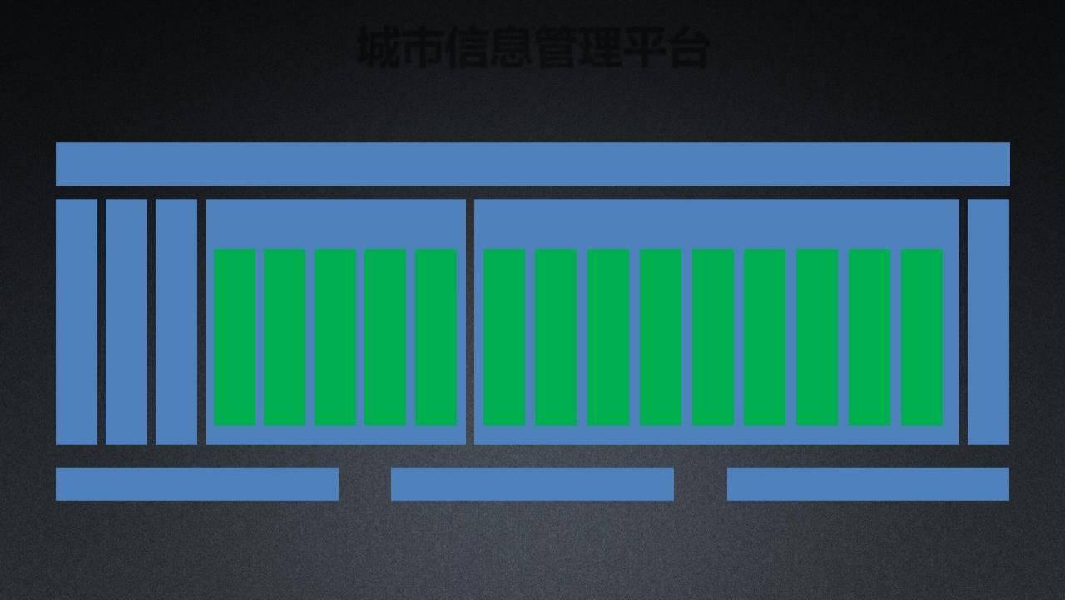
城市信息管理平台
综合门户
仿真模拟
服务资源池
资源展示系统
交通仿真
共享交换系统
开发中心系统
三通五透量化仿真
运维管理系统
其他专题服务
分析服务
建设服务
规划服务
视频服务
位置服务
物联网服务
数据服务
地图服务
应急态势仿真
环境污染仿真
极端气候仿真
城市数据采集系统 城市数据管理系统 城市数据挖掘和分析系统
P78

Slide 24
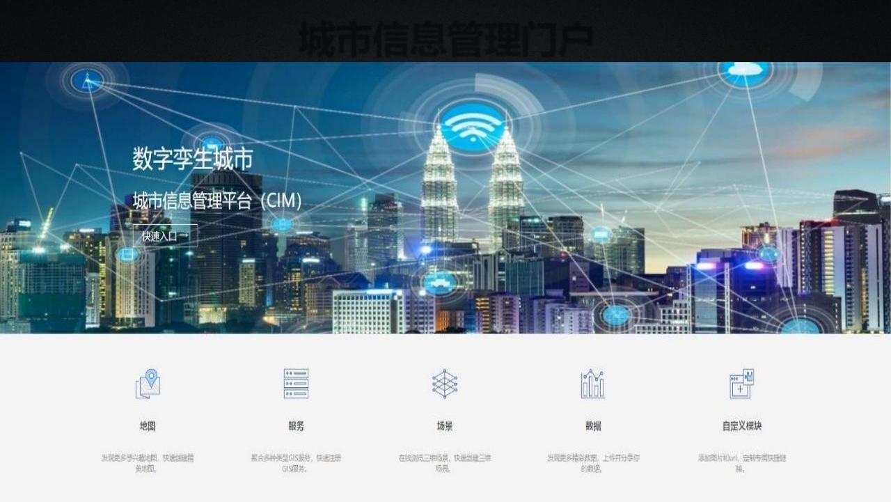
城市信息管理门户
P79

Slide 25
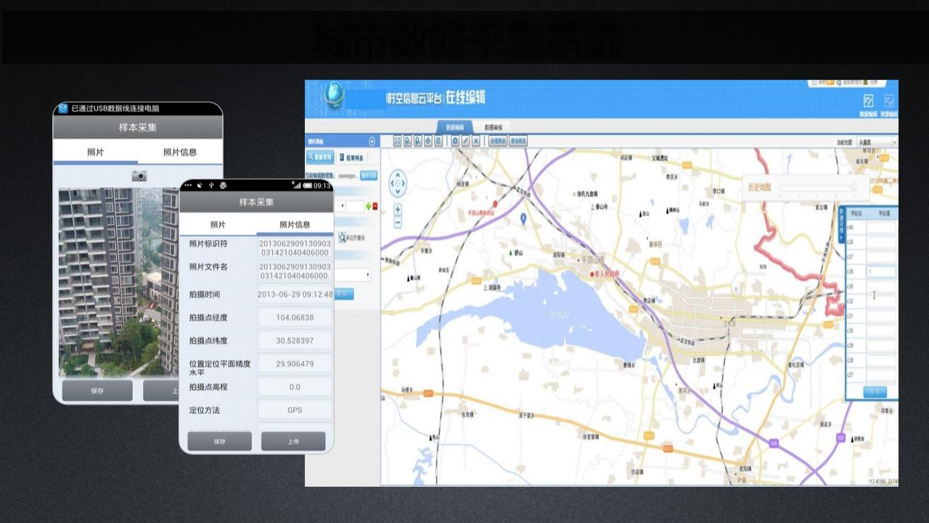
城市数据采集系统
P80

Slide 26
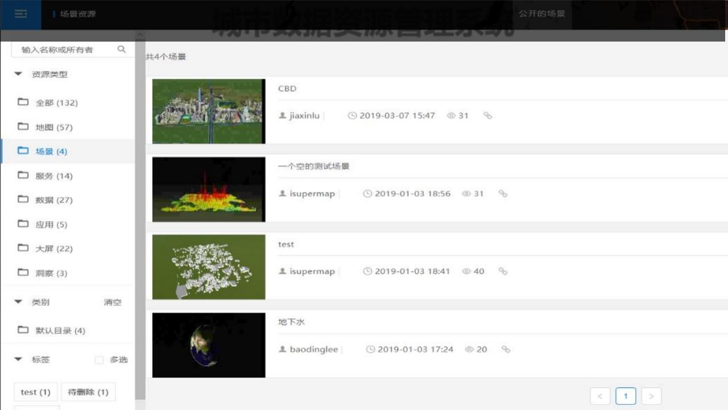
城市数据资源管理系统
P81

Slide 27
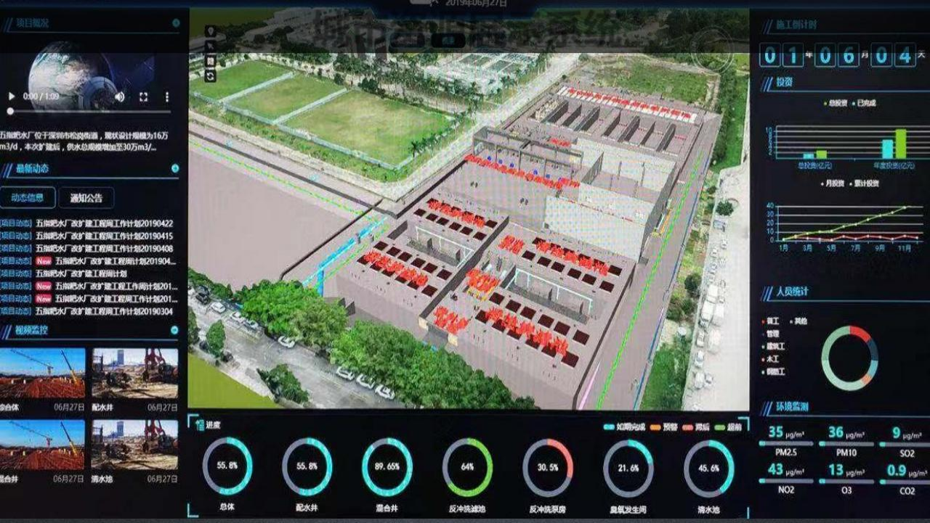
城市资源展示系统
P82

Slide 28
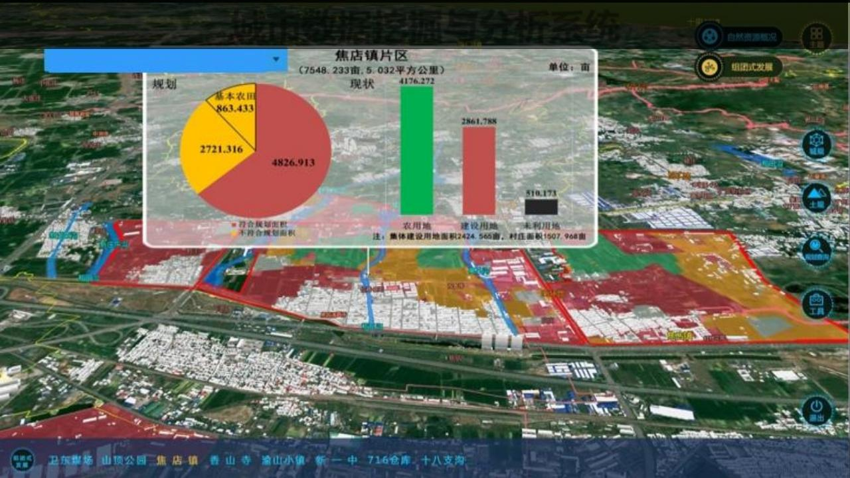
城市数据挖掘与分析系统
P83

Slide 29
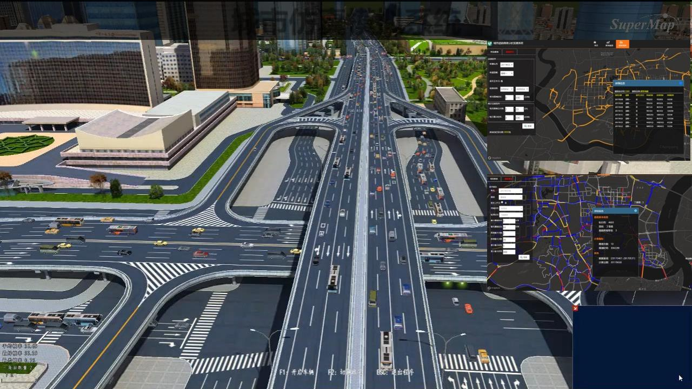
城市仿真模拟系统
P84

Slide 30
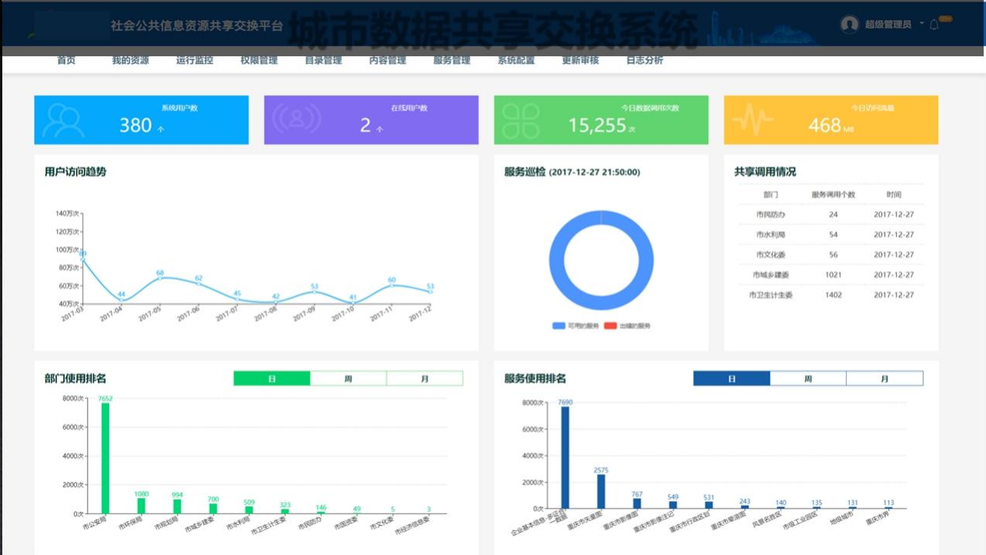
城市数据共享交换系统
P85

Slide 31
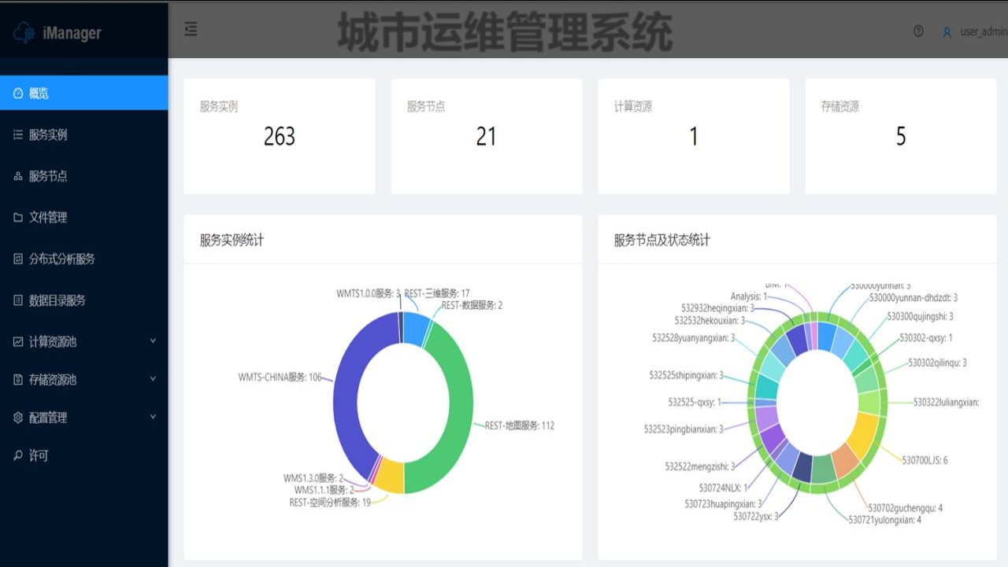
城市运维管理系统
P86

Slide 32
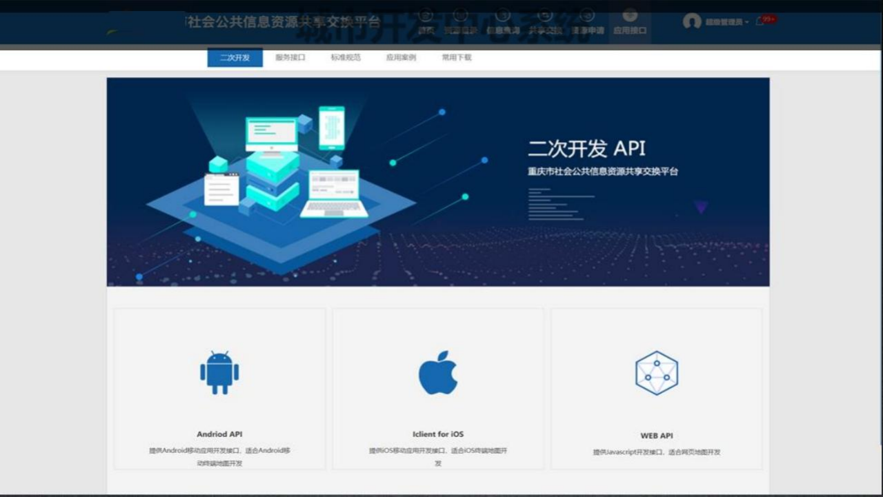
城市开发中心系统
P87

Slide 33
如何落地
r88

Slide 34
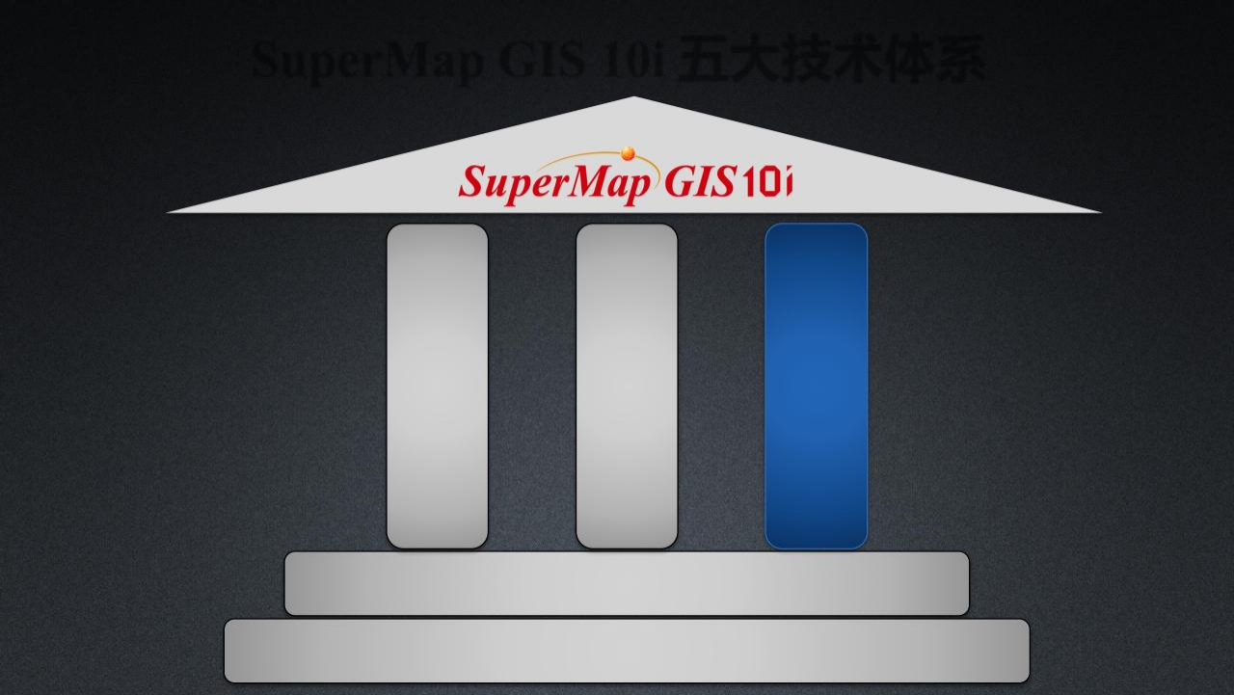
SuperMap GIS 10i 五大技术体系
新一代三维GIS
人工智能GIS (A I GIS)
大数据GIS
(Big Data GIS)
(New Three Dimension GIS)
云原生 GIS( Cloud Native GIS)
跨平台 GIS( C ross Platform GIS)
P89

Slide 35
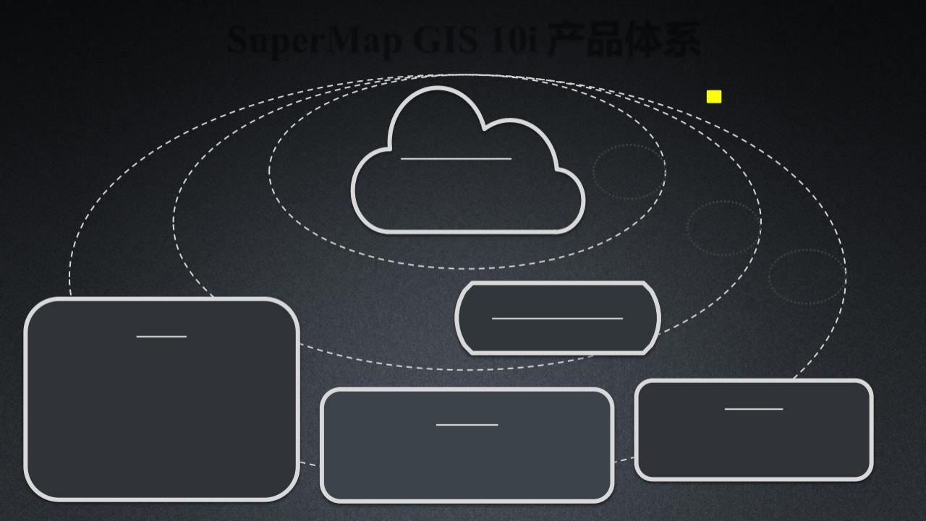
SuperMap GIS 10i 产品体系
* 支持三维能力 支持 Linux
云 GIS 服务器
SuperMap i Server SuperMap iPortal
•
•
•
*
*
云
SuperMap iManager
边
端
边缘 GIS 服务器
^{PC} ^{端} • SuperMap iEdge *
SuperMap iObjects Java *
SuperMap iObjects .NET *
SuperMap iObjects C++ *
SuperMap iDesktop * • SuperMap iClient3D for WebGL *
•
•
•
•
•
•
•
移动端
SuperMap iMobile *
SuperMap iTablet * *
SuperMap iObjects Python Web 端 •
^{SuperMap} ^{iObjects} ^{for} ^{Spark} * • _{SuperMap} _{iClient} _{JavaScript} •
SuperMap iDesktopX * • SuperMap iClient Python •
SuperMap iMobile Lite
P90

Slide 36
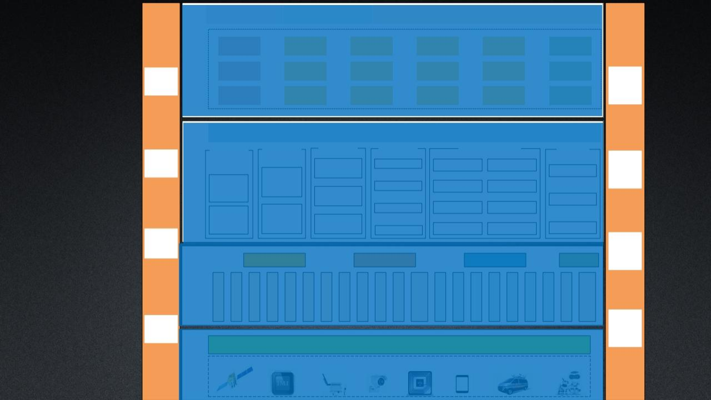

管理 体系 组织 | 规划建设管理 安全 体系 数字孪生 智慧园区智慧政务智慧医疗智慧环保数字城管 城市 应SuperMapDesktop 、Web 、Mobile（SDK/API） 用 层智慧楼宇智慧交通智能安防(城市应用）智能规划智慧金融智慧城市安全 组织 智能家居智慧教育应急指挥智慧物流智慧能源数字城市体系
 | 城市信息综合管理门户 仿真应用服务中心开发中心 数据采集数据管理共享协同 安全 SuperMap城市交通仿iPortal真数据服务二三维地图服务 资源管理系统 Web开发管理 时空信息大 层台平据处基础据生地理理系统产系统测绘数实体数时空数据数据系统系统信息大管理挖掘业务共享(城市计算、城市智能）协同系交换系 SuperMap统统(城市门户）环境极端应急污染仿气候仿态势仿i Server真真真专题视频位置服务服务服务地理空间物联分析服网点服实体服务 务务开发APP开发文档安全体系
 | 基础地理信息数据公众专题数据物联网实时感知数据其他数据 层据数据数量矢据数像影据数型模程高据数体实理地据数址地名地(城市底板、据数型模维三据数绘测型新据数人法SuperMap据 数口人城市细据数济经观宏据数点趣兴生民胞SDX+据数测监 、与查普情国理地城据数位置时实市网络据数像影时实据数频视） 测监与监控交通测监与控监保环测监与控监利水测监与控监象气据数元据数取抓线在网联互
总
体 架 构
P91
（城市云管理）

Slide 37

⁴ 典型应用
P92

Slide 38
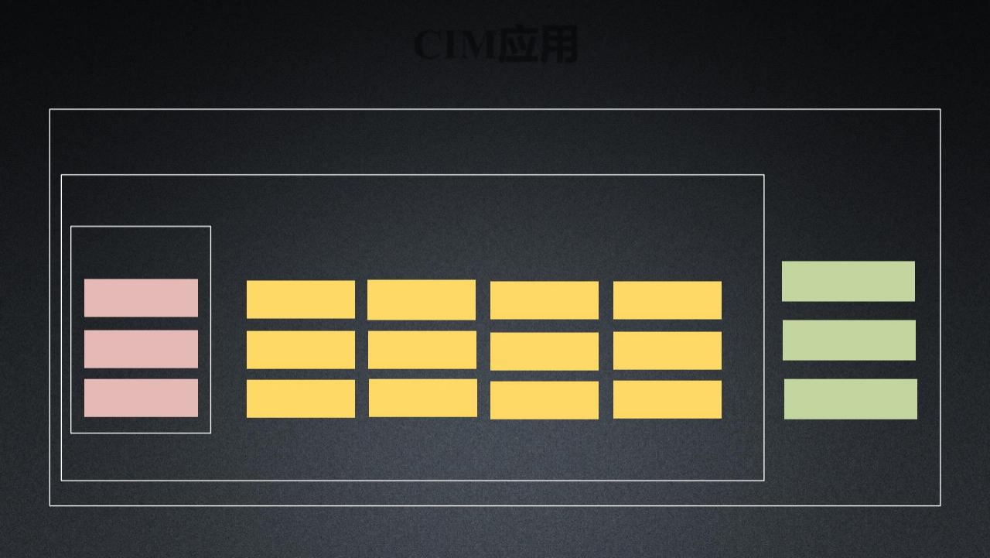
CIM 应用
城市级
 |  | 行业级
园区级
智慧园区 | 智慧政务 | 智慧医疗 | 智慧环保 | 数字城管 | 数字孪生
智慧楼宇 | 智慧交通 | 智能安防 | 智能规划 | 智慧金融 | 智慧城市
智能家居 | 智慧教育 | 应急指挥 | 智慧物流 | 智慧能源 | 数字城市
P93

Slide 39
园区级
P94

Slide 40
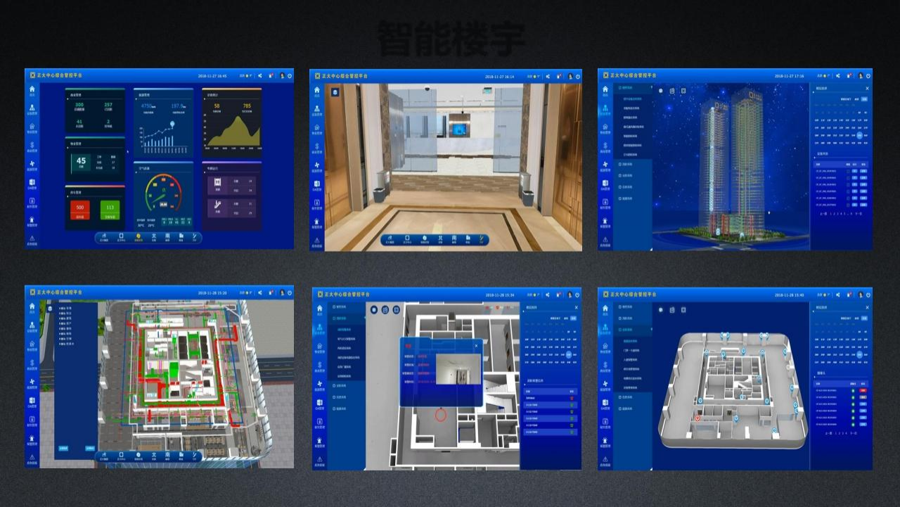
智能楼宇
^{楼况概览} 重点区域展示 楼控管理
P95
弱电管理
消防预警
视频管理

Slide 41
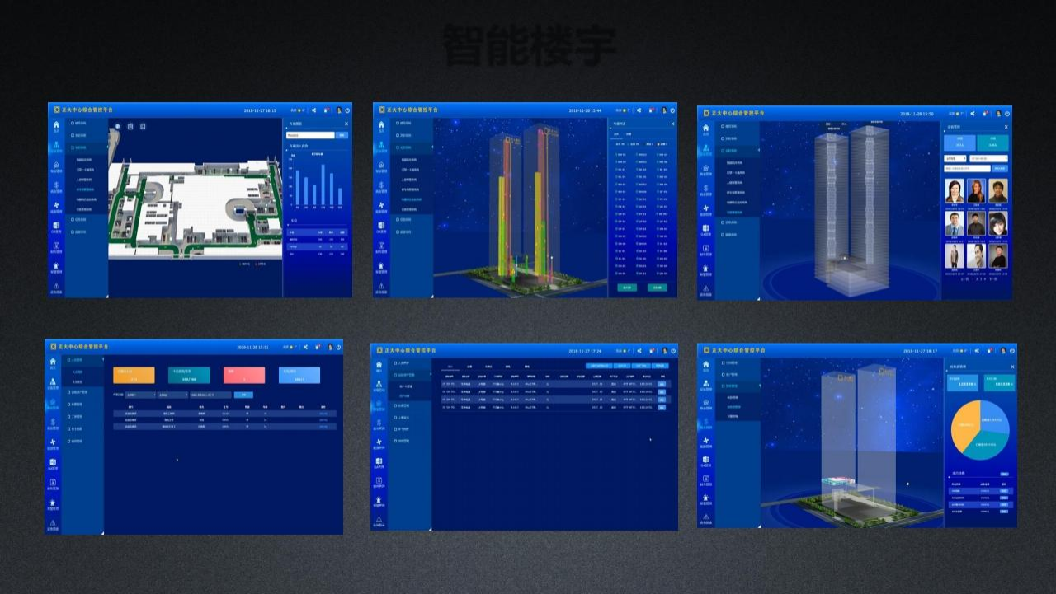
智能楼宇
停车场管理 电梯管理 访客管理
物业管理
资产台账
商业管理
P96

Slide 42
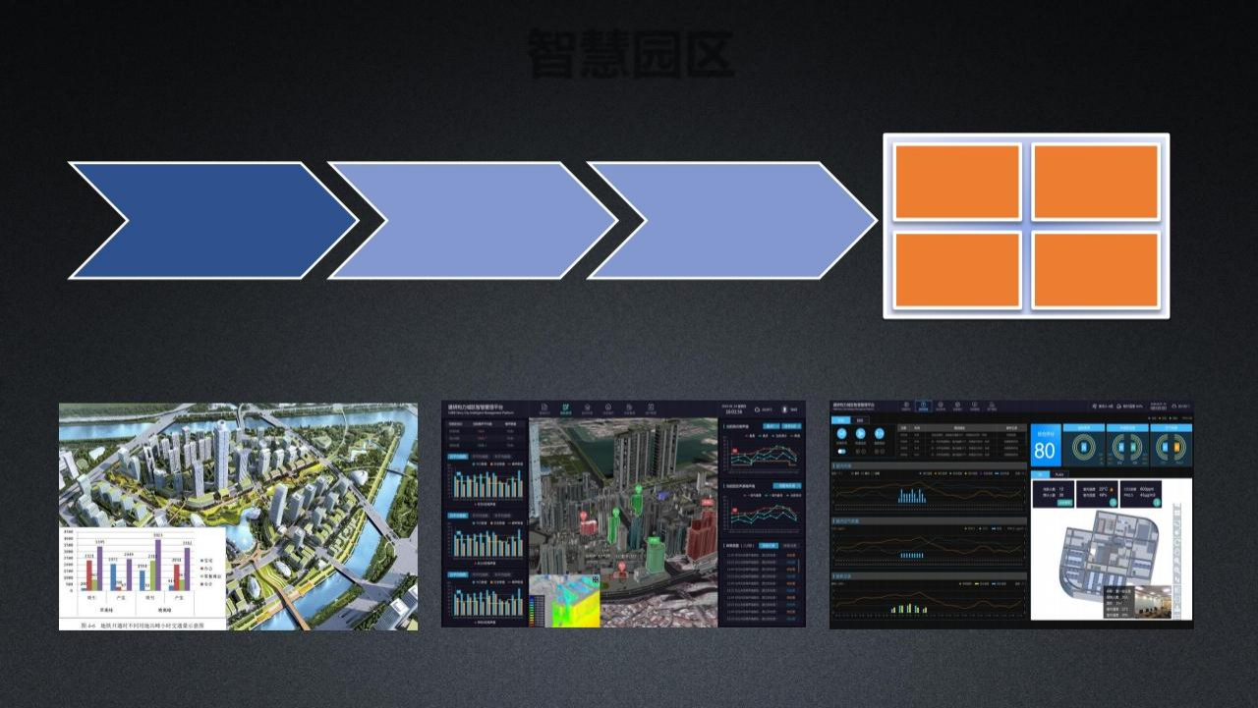
智慧园区
BIM +
智能传感器 +
智能控制技术
建筑能效优化
设施设备优化
协调优化控制
宜居
节能
高效
低碳
环境感知
园区能耗监控 / 优化 环境管理与优化 室内能耗 / 环境监控
P97

Slide 43
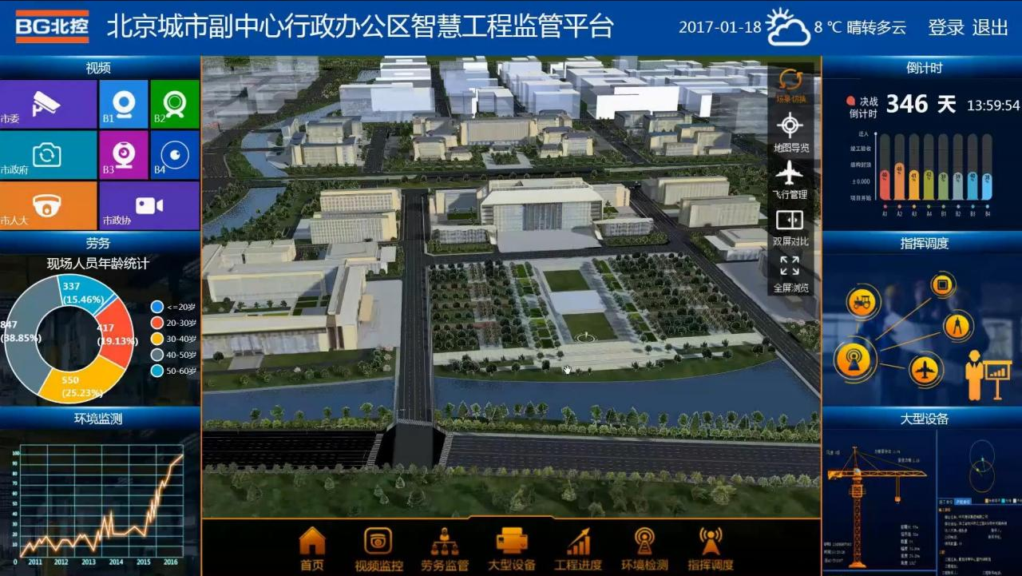
P98

Slide 44
行业级
r99

Slide 45
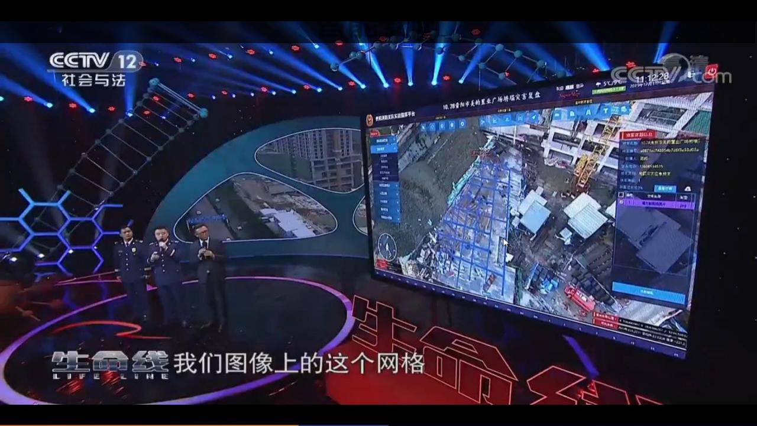
智能安防
P100

Slide 46
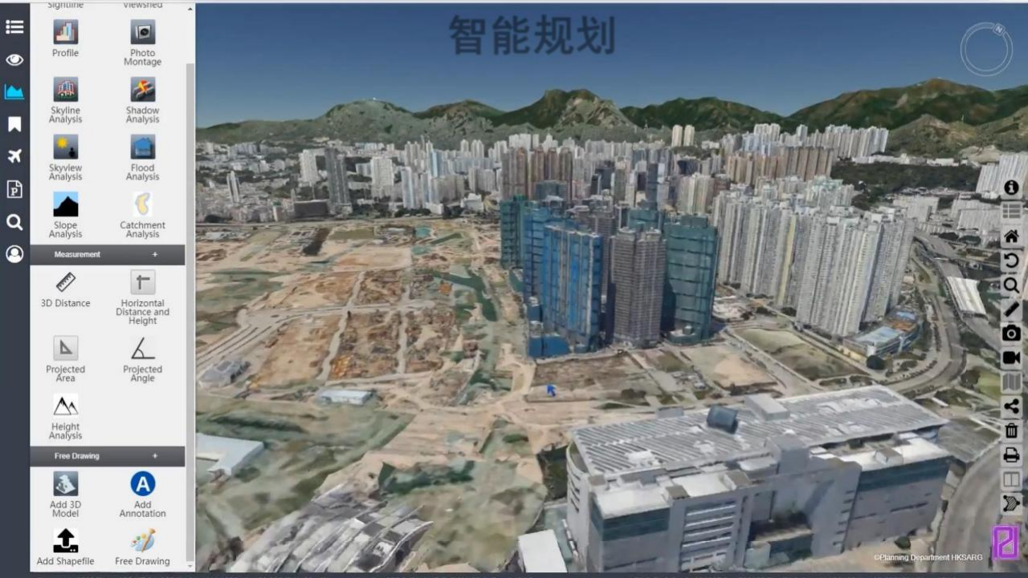
智 能规划
P101

Slide 47
城市级
P102

Slide 48
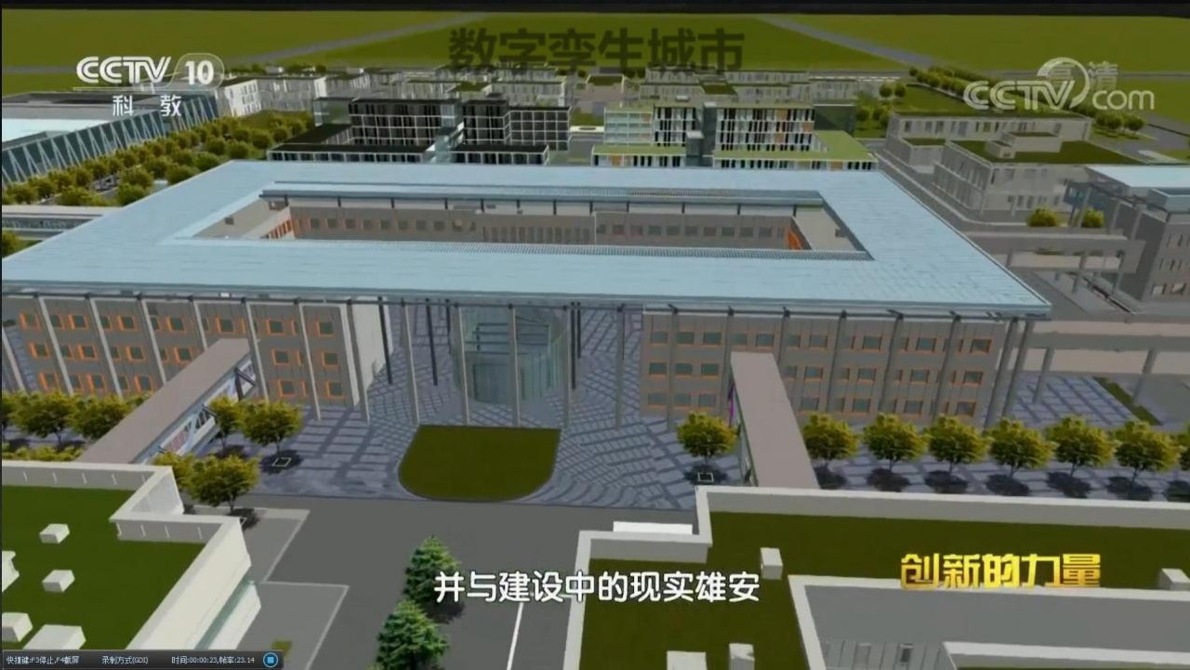
数字孪生城市
P103

Slide 49
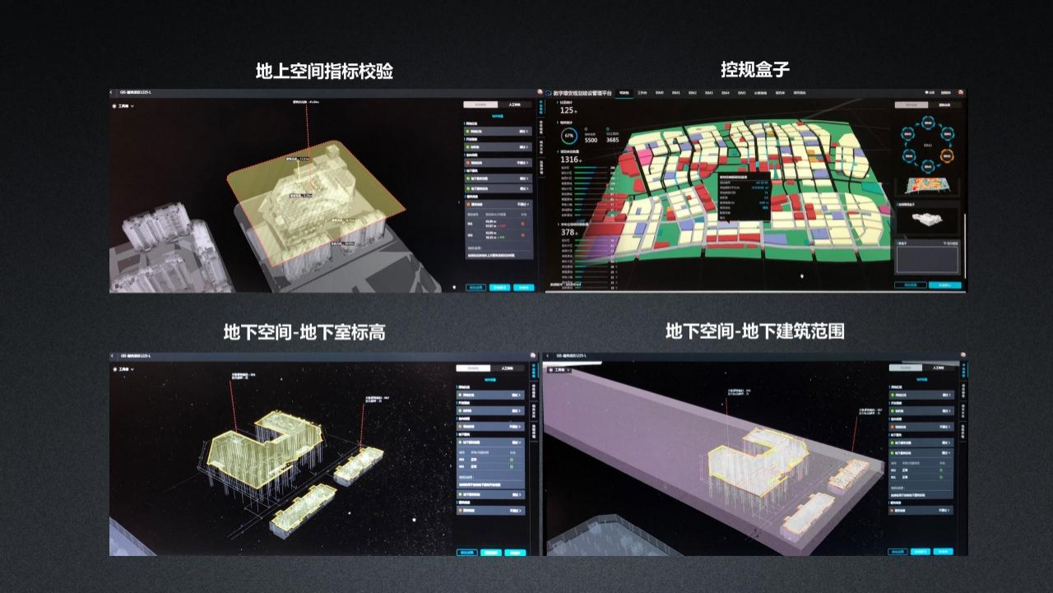
P104

Slide 50
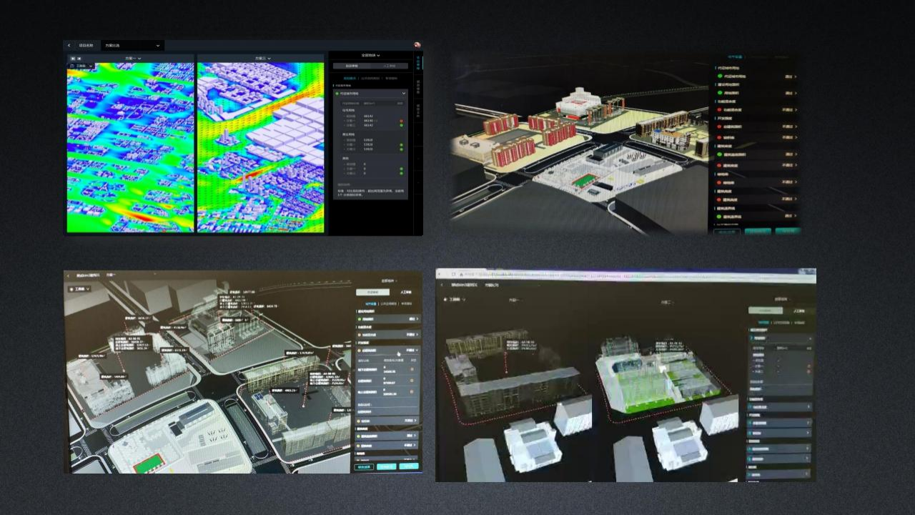
建筑设计审批
驾驶舱
建筑指标展示
双屏建筑指标审批
P105

Slide 51

Thank You!

Slide 52



智慧政务解决方案
微信公众号（扫第一个码）每日分享智慧政务领域高质量专业的解决方案，内容囊括城市大脑、智慧城市、数字政府、一网统管、一网通办、智慧园区、智慧公安、智慧水务（水利）智慧城管、智慧应急、数据要素、政务大数据、政务云、社会综合治理、智慧环保、数字孪生、人工智能等领域，共享行业售前方案、设计方案、技术方案和项目信息等。
知识星球（扫第二个码）可下载所有资料，并每日上新（注：所有资料均通过互联网等公开渠道获取，仅供个人学习使用，请勿用于商业用途，星球会员费为专家咨询费，非资料购买费）。
未老师（扫第三个码）是十五年行业老专家，甲方乙方都待过，做过咨询，搞过设计，干过项目，懂点业务，也懂点技术，喜欢交友，欢迎加微信咨询和交流。
微信公众号
城市大脑解决方案

